Slide 1

Kalp Hastalığı Tahmini: Veri Seti ve Python ile Makine Öğrenmesi Uygulaması
Emir Cica 22253507 İlkan Silcan 21253004
Ömer Faruk Baysal 22253050

Slide 2


SAĞLIK
MAKINE ÖĞRENMESI
Proje Amacı ve Önemi
Küresel Sağlık Sorunu
Erken Teşhisin Gücü
Yapay Zeka Çözümü
Kalp hastalıkları dünya genelinde yılda yaklaşık 17 milyon can kaybına neden oluyor. Bu, küresel ölümlerin %31'ini oluşturuyor.
Erken tahmin, tedavi başarısını %70'e kadar artırıyor ve ölüm oranlarını önemli ölçüde azaltıyor.
Makine öğrenmesi ile hastalık riski otomatik, hızlı ve yüksek doğrulukla değerlendirilebilir.

Slide 3

Kullanılan Veri Seti: UCI Kalp Hastalığı Veri Seti
Veri Seti Özellikleri
920 hasta kaydı ile kapsamlı analiz imkanı
14 önemli tıbbi özellik: yaş, kolesterol, maksimum kalp hızı, göğüs ağrısı tipi, kan basıncı ve daha fazlası
Veride eksik ve hatalı kayıtlar mevcut, bu nedenle titiz ön işleme kritik önem taşıyor:
Veri setinde ca (Damar sayısı) ve thal sütunlarında ciddi oranda eksik veri (%50+) ve gürültü mevcut
Cleveland, Macaristan, İsviçre ve Long Beach kliniklerinden toplanan gerçek hasta verileri
Kaynak: UCI Heart Disease Data

Slide 4

Veri Ön İşleme
01
02
Veri Temizleme
Dönüştürme
Basit ortalama yerine, sayısal verilerde Medyan, kategorik verilerde Mod kullanılarak eksik veriler tamamlandı.
Makine öğrenmesi modellerinin anlayabilmesi için 'Göğüs Ağrısı Tipi' gibi metin verileri One-Hot Encoding ile sayısal vektörlere dönüştürüldü.
03
04
Ölçekleme
Önemli Bulgular
Farklı birimlerdeki veriler (Yaş vs Kolesterol) StandardScaler kullanılarak standart sapma aralığına indirgendi.
Yaş ve kolesterol seviyesinin hastalık riskiyle pozitif, maksimum kalp hızının negatif ilişkisi tespit edildi.

Slide 5
Python Kodundan Örnekler: Veri Hazırlama ve Model Eğitimi
Veri Yükleme ve Veriyi Hazırlama
#Kütüphaneler
import pandas as pd
import numpy as np
import matplotlib.pyplot as plt
import seaborn as sns
#Verileri Yükleme
Df=pd.read_csv(r'C:\Users\Hp\Desktop\ml\heart_disease_uci.csv')
df.columns = df.columns.str.strip()
#Sütun ve Hedef Belirleme
df.drop(columns=[c for c in ['id', 'dataset', 'ca', 'thal'] if c in df.columns], inplace=True)
df['target'] = df['num'].apply(lambda x: 1 if x > 0 else 0)
df.drop(columns='num', inplace=True)
#Eksik Verileri Tamamlama ve Dönüştürme
numeric_cols = ['age', 'trestbps', 'chol', 'thalch', 'oldpeak']
categorical_cols = ['sex', 'cp', 'fbs', 'restecg', 'exang', 'slope']
df[numeric_cols]=SimpleImputer(strategy='median').fit_transform(df[numeric_cols])
df[categorical_cols]=SimpleImputer(strategy='most_frequent').fit_transform(df[categorical_cols]) f = pd.get_dummies(df, columns=categorical_cols, drop_first=True)

Slide 6
Python Kodundan Örnekler: Veri Hazırlama ve Model Eğitimi
#Ölçekleme ve Ayırma
X = df.drop(columns='target')
y = df['target']
X_train, X_test, y_train, y_test = train_test_split(
X, y, test_size=0.2, random_state=42, stratify=y
)
scaler = StandardScaler()
X_train = scaler.fit_transform(X_train)
X_test = scaler.transform(X_test)
#Model Seçimi
models = {
"Logistic Regression": LogisticRegression(max_iter=1000, class_weight='balanced'),
"Decision Tree": DecisionTreeClassifier(max_depth=5, random_state=42),
"Random Forest (Base)": RandomForestClassifier(
n_estimators=200, max_depth=8,
random_state=42, class_weight='balanced'
)
}
model_scores = {}

Slide 7
Python Kodundan Örnekler: Veri Hazırlama ve Model Eğitimi
#Cross Validation
rf_cv = RandomForestClassifier(
n_estimators=200,
max_depth=8,
random_state=42,
class_weight='balanced')
cv_scores = cross_val_score(
rf_cv,
X_train,
y_train,
cv=5,
scoring='roc_auc’) #Grid Search
param_grid = {
"n_estimators": [100, 200, 300],
"max_depth": [5, 8, 12],
"min_samples_split": [2, 5, 10]}
grid = GridSearchCV(
RandomForestClassifier(
random_state=42,
class_weight='balanced'
),
param_grid=param_grid,
cv=5,
scoring='roc_auc',
n_jobs=-1)
grid.fit(X_train, y_train)
#Final Model Seçimi
best_rf = grid.best_estimator_
best_rf.fit(X_train, y_train)
y_pred = best_rf.predict(X_test)
y_proba = best_rf.predict_proba(X_test)[:, 1]
final_acc = accuracy_score(y_test, y_pred)
#Confusion Matrix
cm = confusion_matrix(y_test, y_pred)
ConfusionMatrixDisplay(cm, display_labels=["Healthy", "Disease"]).plot(cmap="Blues")
plt.title("Confusion Matrix - Final Random Forest")
plt.show()
#ROC Eğrisi
fpr, tpr, _ = roc_curve(y_test, y_proba)
auc_score = roc_auc_score(y_test, y_proba)
plt.figure(figsize=(8, 6))
plt.plot(fpr, tpr, label=f"AUC = {auc_score:.3f}")
plt.plot([0, 1], [0, 1], linestyle='--')
plt.xlabel("False Positive Rate")
plt.ylabel("True Positive Rate")
plt.title("ROC Curve - Final Random Forest")
plt.legend()
plt.show() #En Önemli Özellikler feat_imp = pd.DataFrame({
"Feature": X.columns,
"Importance": best_rf.feature_importances_
}).sort_values(by="Importance", ascending=False)
plt.figure(figsize=(10, 6))
sns.barplot(data=feat_imp.head(10), x="Importance", y="Feature")
plt.title("Top 10 Feature Importance")
plt.show()

Slide 8
Python Kodundan Örnekler: Veri Hazırlama ve Model Eğitimi
#Tüm Modellerin Performansını Tek Grafikte Gösterme
performance = {
"Logistic Regression": model_scores["Logistic Regression"],
"Decision Tree": model_scores["Decision Tree"],
"Random Forest (Base)": model_scores["Random Forest (Base)"],
"Random Forest (GridSearch)": final_acc
}
perf_df = pd.DataFrame({
"Model": performance.keys(),
"Accuracy (%)": [v * 100 for v in performance.values()]
})
plt.figure(figsize=(10, 6))
sns.barplot(data=perf_df, x="Model", y="Accuracy (%)", palette="viridis")
plt.title("All Models Accuracy Comparison")
plt.ylim(0, 100)
for i, v in enumerate(perf_df["Accuracy (%)"]):
plt.text(i, v + 1, f"{v:.2f}%", ha="center", fontweight="bold")
plt.xticks(rotation=20)
plt.show()

Slide 9
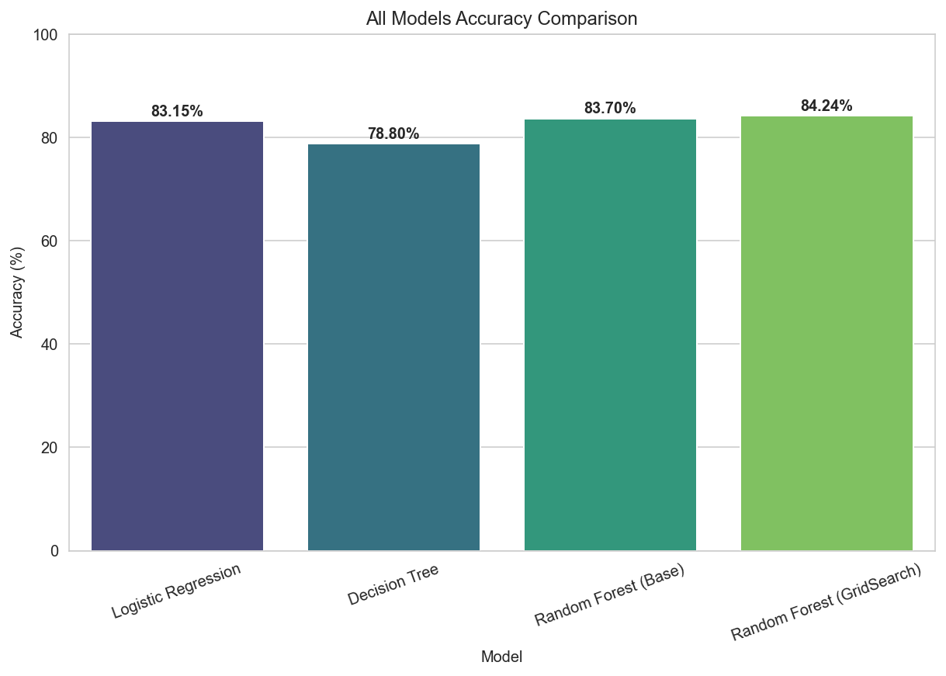

Model Performans Karşılaştırması
Önemli Not: Random Forest modeli, ensemble yaklaşımı sayesinde overfitting'i önleyerek en dengeli ve güvenilir sonuçları verdi.

Slide 10
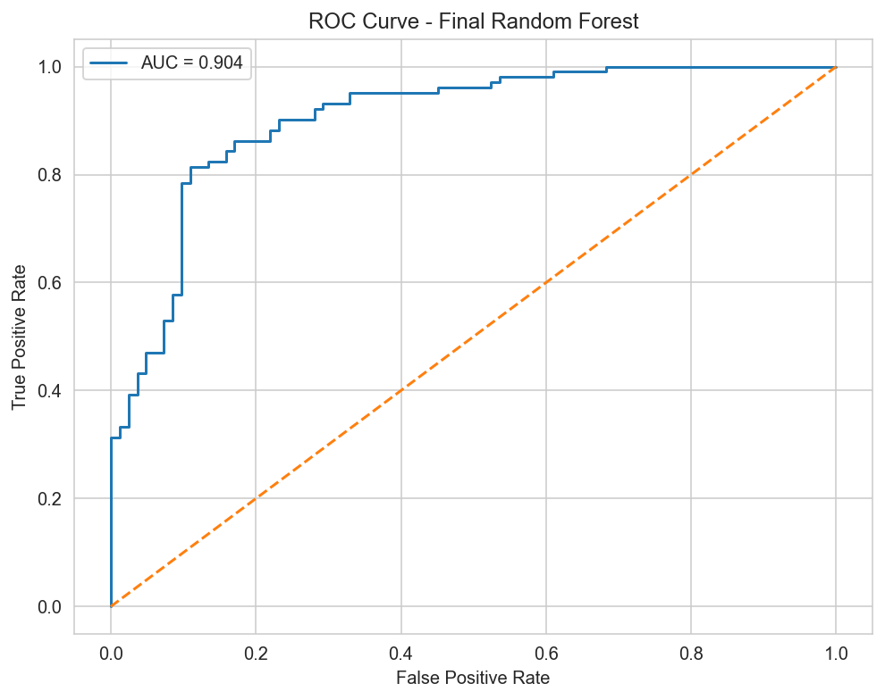
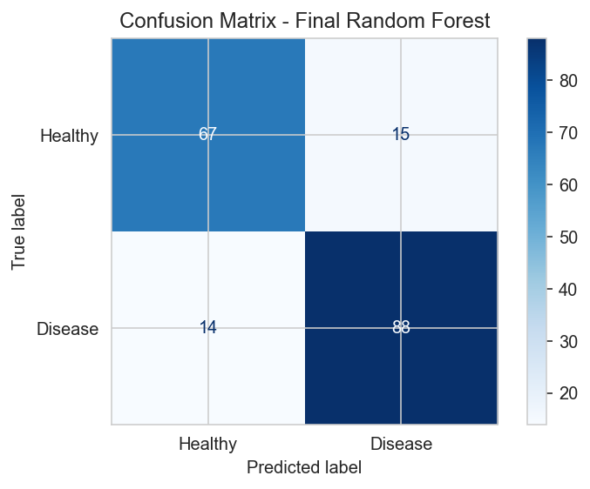
Model Performans Karşılaştırması
Önemli ot: Random Forest modeli, ensemble yaklaşımı sayesinde overfitting'i önleyerek en dengeli ve güvenilir sonuçları verdi.

Slide 11
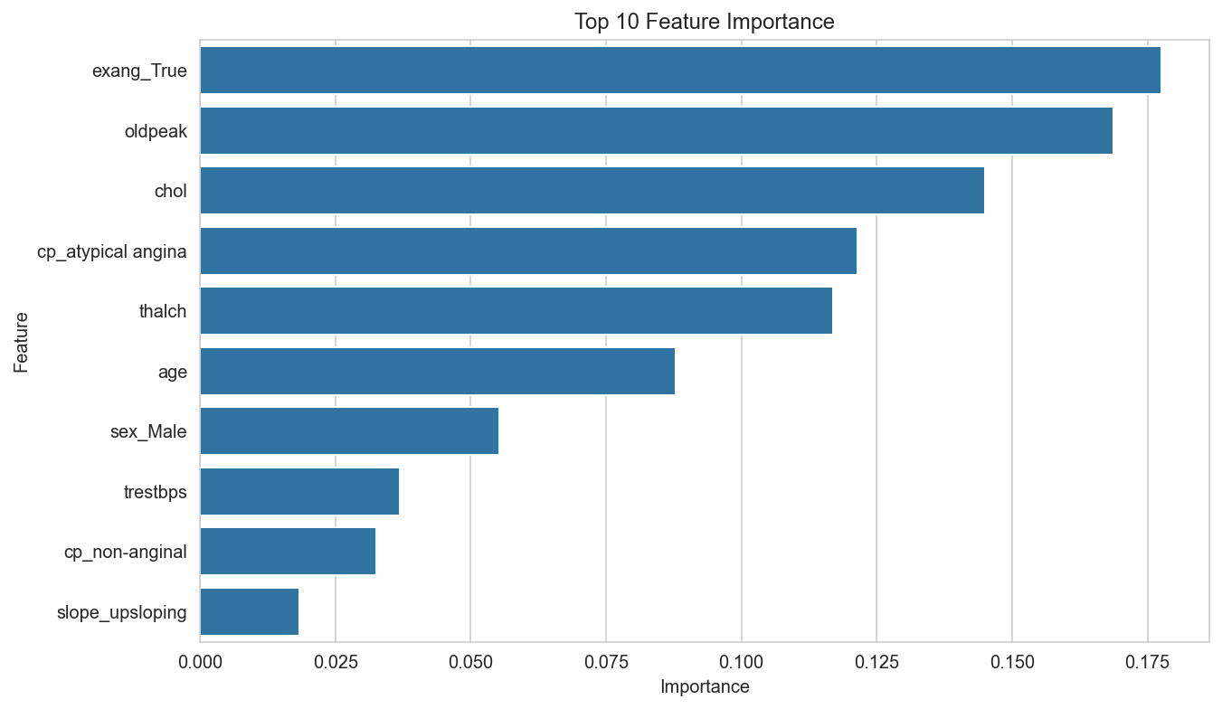
Model Performans Karşılaştırması
Önemli Not: Random Forest modeli, ensemble yaklaşımı sayesinde overfitting'i önleyerek en dengeli ve güvenilir sonuçları verdi.

Slide 12
Bizi Dinlediğiniz için Teşekkürler
Emir Cica 22253507 İlkan Silcan 21253004
Ömer Faruk Baysal 22253050

